Slide 1
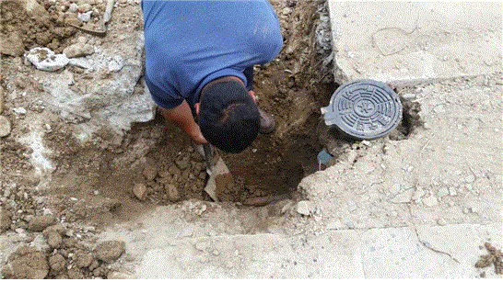
상수도사업소
Notes:
1
먼저, 지금의 옥천입니다.

Slide 2
6-1. 지방공기업 경영개선 방안 연구용역 최종 보고회
10. 16.(월) 08:20 / 군청 2층 상황실
보 고 자 : 곽지환 책임연구원 (한국지식산업연구원)
보고내용 : 용역 최종 보고 및 중간보고 질의사항 답변 등
6-2. 지방상수도 수질 검사 실시
기 간 : 10. 1. ~ 10. 31.
검사대상 : 영동정수장 외 2개소
검사기관 : 충청북도 보건환경연구원 외 2개 기관
내 용 : 정수-일일·주간·월간·수도꼭지·급수과정별
원수-대장균·월간

Slide 3
6-3. 영동정수장 정수지 및 침전지 청소 실시
기 간 : 10. 16. ~ 11. 14.
사 업 량 : 8,925㎡
사 업 비 : 금16,571천원
내 용 : 청소 실시
6-4. 학산 지하관정 사후관리용역 추진
기 간 : 10. 16. ~ 11. 14.
사 업 량 : 지하관정 5개소
사 업 비 : 금27,000천원
내 용 : 용역 집행

Slide 4
6-5. 궁촌정수장 표세기 교체 공사 추진
기 간 : 10. 23. ~ 11. 21.
사 업 량 : 표세기 2식
사 업 비 : 금40,000천원
내 용 : 회전형 →고정형

Slide 5
6-6. 상수도 공사 추진
구 분 | 사 업 명 | 사업량 (km) | 사업비 (백만원) | 내 용 | 비 고
계 | 10건 | ` | 2,859
농어촌 생활용수개발사업 | 용화면 월전리 | 1.6 | 155 | 관로공
 | 용화면 용화리 | 1.2 | 90 | 관로공
유수율 제고사업 | 심천면 용당리 | 2.1 | 129 | 관로공
 | 양산면 원당리 | 1.7 | 158 | 관로공
지방상수도 확장구간 유지보수 | 영동읍 회동리 | 0.4 | 98 | 관로공
 | 추풍령면 사부리 | 0.6 | 90 | 준공
낙후지역먹는물 수질개선사업 | 추풍령면 작동리(본동) | 배수지 1식 | 23 | 배수지공
 | 양강면 유점리(원동) | 배수지 1식 | 70 | ″
 | 학산면 도덕리(본동) | 0.8 | 87 | 관로공
 | 학산면 봉림리(수동) | 1.0 | 52 | ″

